Slide 1
Construção da História de Vida!

Slide 2
Projeto " Minha vida dá um livro".
Constitui na confecção de álbuns retratando a história de vida das crianças e adolescentes em medida de proteção.
Terá duração permanente, e as crianças e adolescentes participarão enquanto estiverem em acolhimento, e quando desacolhidos levarão consigo o álbum.
um projeto maravilhoso e estamos conseguindo fazer com que as crianças e adolescentes compartilham momentos importante de suas vidas no álbum.
Estamos contando com a participação das famílias Acolhedoras, que está sendo bem legal!! (Marcia Vogel – Psicóloga e Simone Müller - Assistente Social)

Slide 3
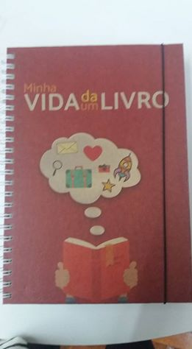

Slide 4
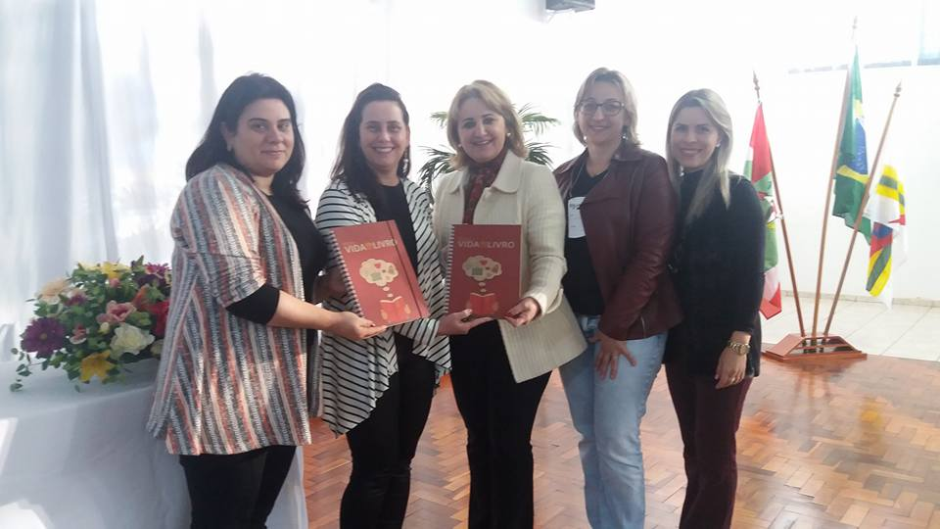

Slide 5
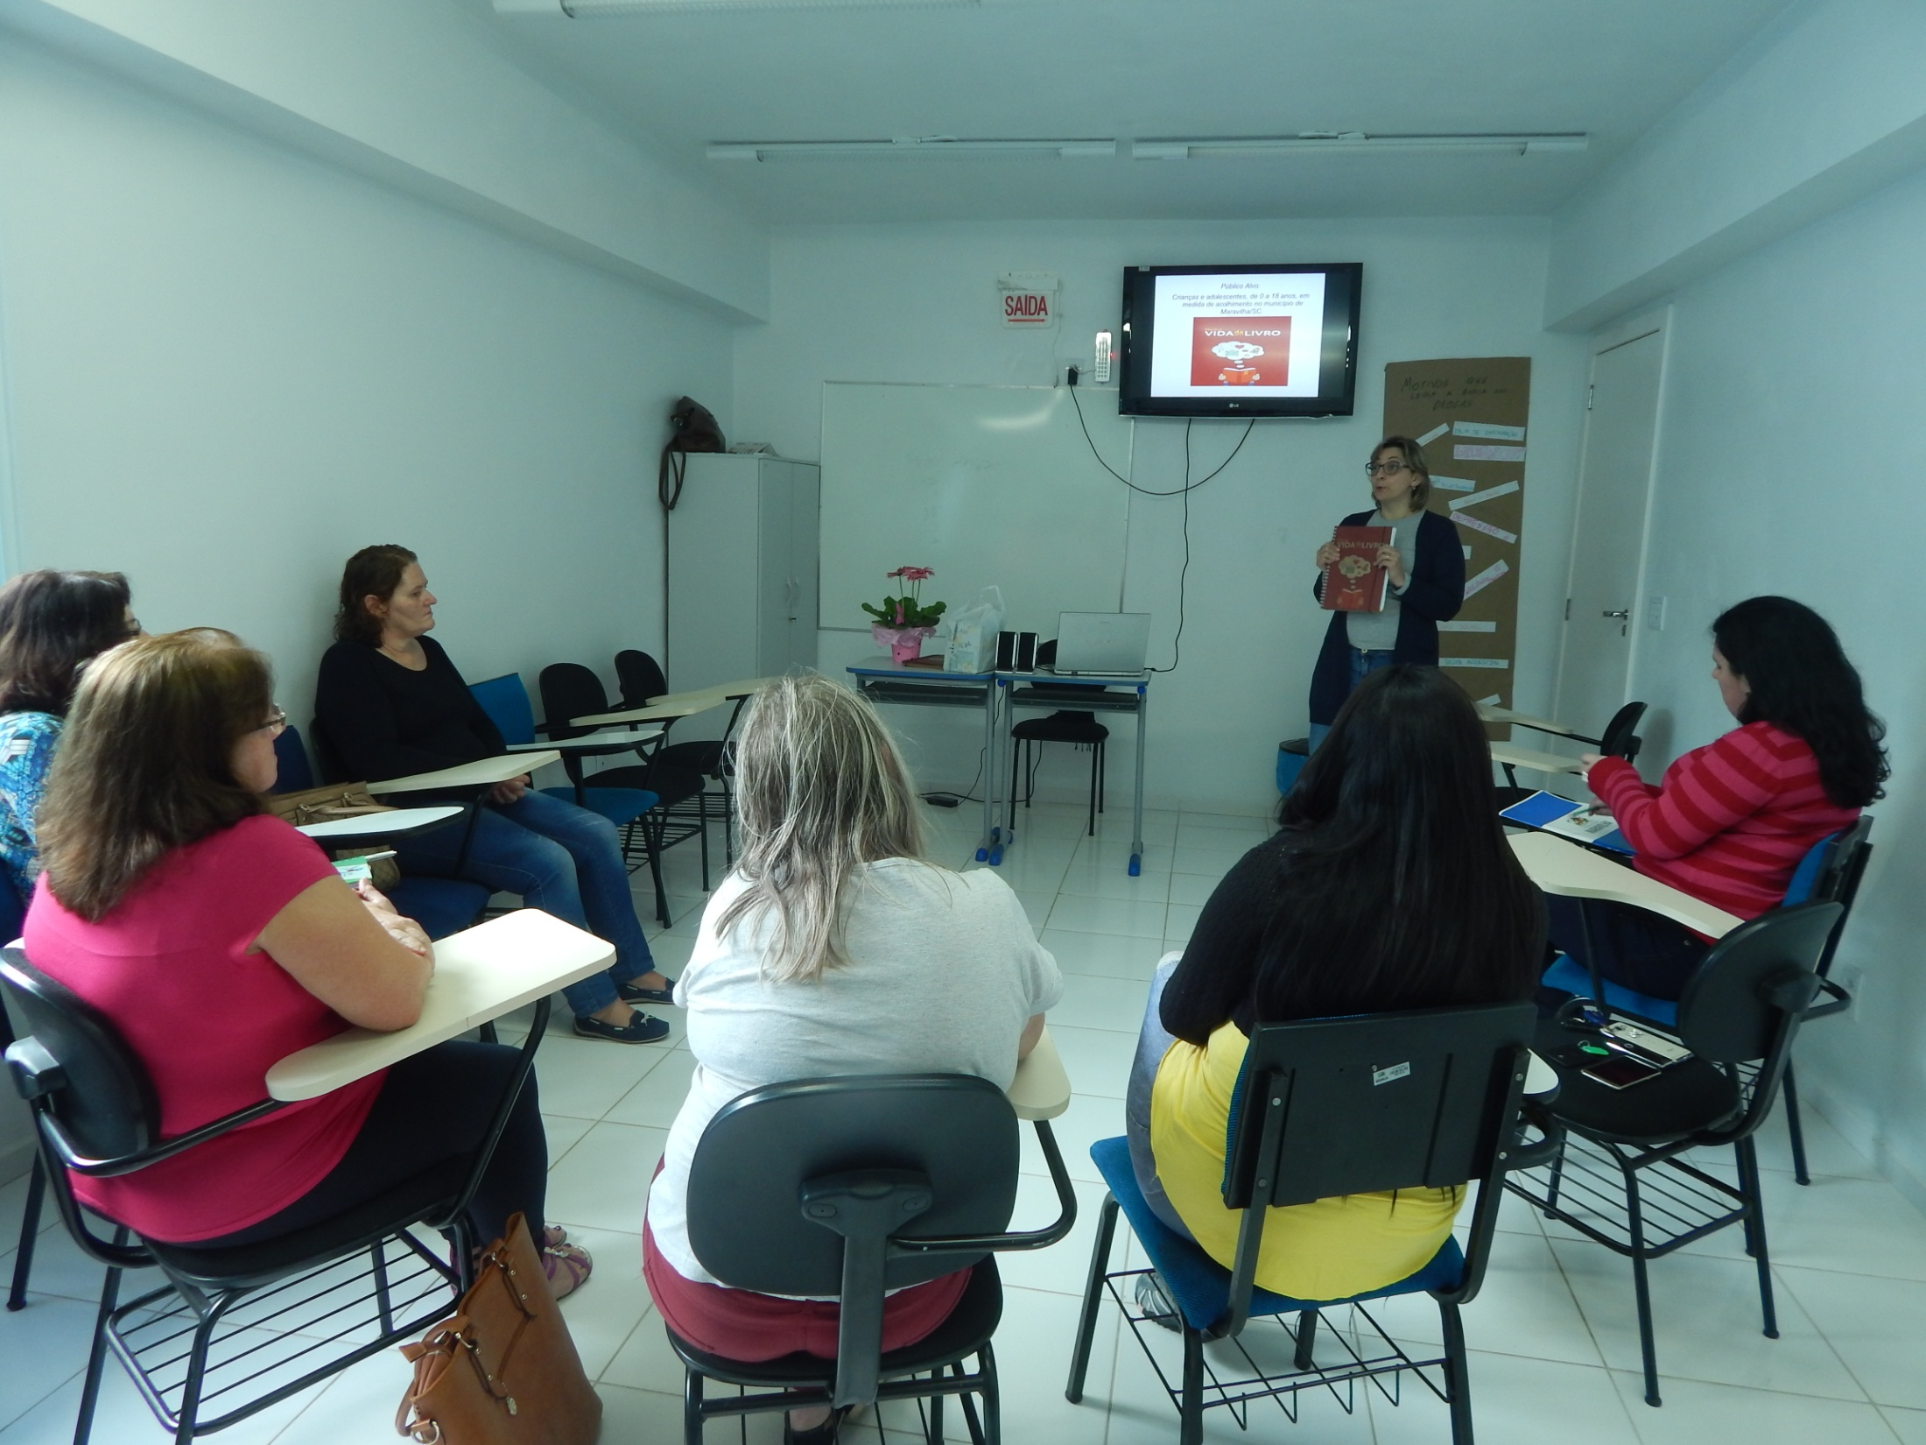

Slide 6
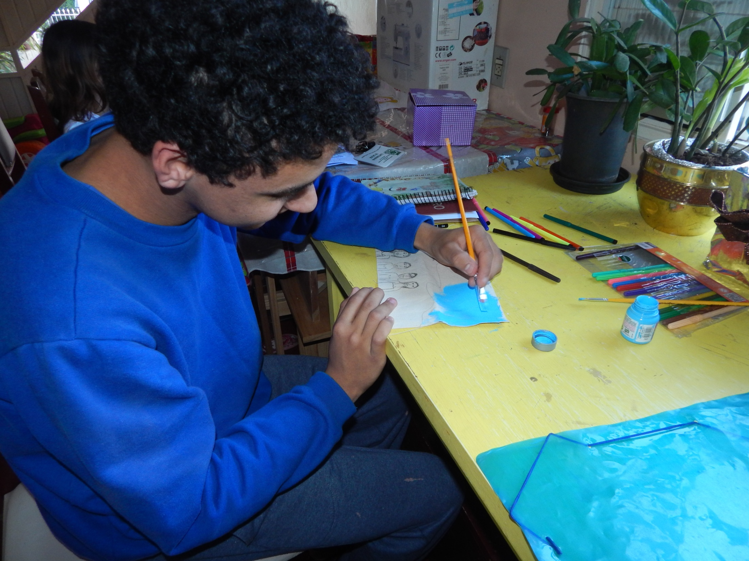

Slide 7
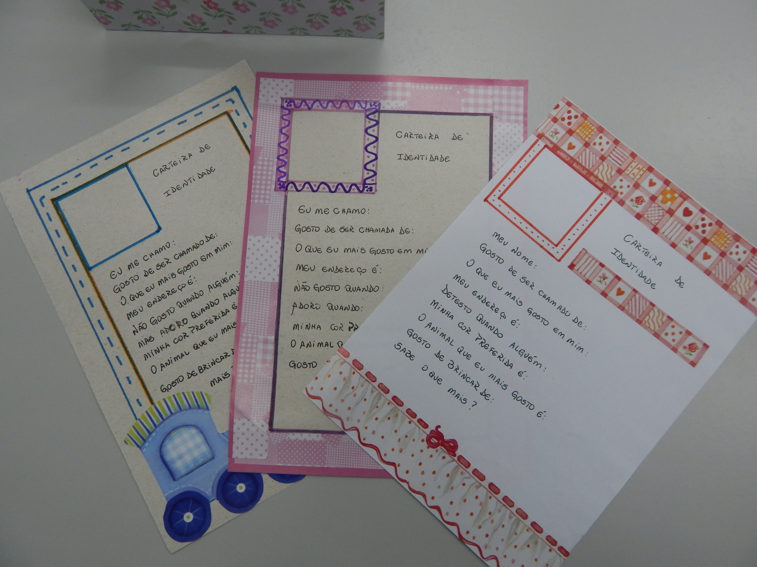

Slide 8
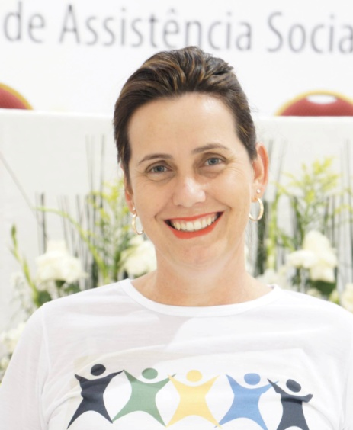
Muito Obrigada pela Oportunidade!
Contatos:
Telefone: (48) 996374666
Skype: janicemerigo
E-mail: janicemerigocontato@gmail.com
Facebook: https://www.facebook.com/janice.merigo.12

